Slide 1


LỚP
11
GIẢI TÍCH
Chương 4: GIỚI HẠN
Bài 2. GIỚI HẠN CỦA HÀM SỐ
I
GIỚI HẠN HỮU HẠN CỦA HÀM SỐ TẠI MỘT ĐIỂM
1
Định nghĩa
2
Định lý về giới hạn hữu hạn
3
Giới hạn một bên
II
GIỚI HẠN HỮU HẠN CỦA HÀM SỐ TẠI VÔ CỰC
III
GIỚI HẠN VÔ CỰC CỦA HÀM SỐ

Slide 2
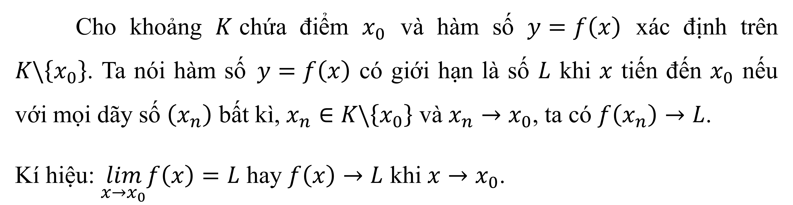
LỚP 11
GIẢI TÍCH
BÀI 2
Chương IV
GIỚI HẠN CỦA HÀM SỐ
I
GIỚI HẠN HỮU HẠN CỦA HÀM SỐ TẠI MỘT ĐIỂM
1
Định nghĩa
Định nghĩa
Cho khoảng $K$chứa điểm $x_{0}$ và hàm số $y=f\left(x\right)$ xác định trên $K\backslash \left\{x_{0}\right\}$. Ta nói hàm số$y=f\left(x\right)$ có giới hạn là số $L$ khi $x$ tiến đến $x_{0}$ nếu với mọi dãy số $\left(x_{n}\right)$ bất kì, $x_{n}∈K\backslash \left\{x_{0}\right\}$ và $x_{n}→x_{0}$, ta có $f\left(x_{n}\right)→L$.
Kí hiệu: $\lim_{x→x_{0}}f\left(x\right)=L$ hay $f\left(x\right)→L$ khi $x→x_{0}$.
Notes:
Note: hiệu ứng xuất hiện…

Slide 3


LỚP 11
GIẢI TÍCH
BÀI 2
Chương IV
GIỚI HẠN CỦA HÀM SỐ
I
GIỚI HẠN HỮU HẠN CỦA HÀM SỐ TẠI MỘT ĐIỂM
1
Định nghĩa
Nhận xét
1
$\lim_{x→x_{0}}x=x_{0}$;
2
$\lim_{x→x_{0}}c=c$ (c: hằng số).
Notes:
Note: hiệu ứng xuất hiện…

Slide 4

LỚP 11
GIẢI TÍCH
BÀI 2
Chương IV
GIỚI HẠN CỦA HÀM SỐ
I
GIỚI HẠN HỮU HẠN CỦA HÀM SỐ TẠI MỘT ĐIỂM
2
Định lý về giới hạn hữu hạn
Định lý
Giả sử $\lim_{x→x_{0}}f(x)=L$ và $\lim_{x→x_{0}}g(x)=M$. Khi đó:
$\lim_{x→x_{0}}\left[f(x)+g(x)\right]=L+M$
$\lim_{x→x_{0}}\left[f(x)−g(x)\right]=L−M$
$\lim_{x→x_{0}}\left[f(x).g(x)\right]=L.M$
$\lim_{x→x_{0}}\frac{f(x)}{g(x)}=\frac{L}{M}$ (nếu M ≠ 0)
Notes:
Note: hiệu ứng xuất hiện…

Slide 5
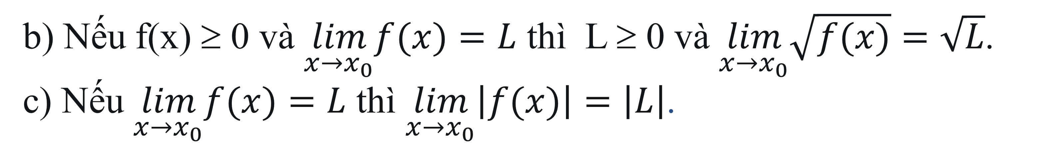
LỚP 11
GIẢI TÍCH
BÀI 2
Chương IV
GIỚI HẠN CỦA HÀM SỐ
I
GIỚI HẠN HỮU HẠN CỦA HÀM SỐ TẠI MỘT ĐIỂM
2
Định lý về giới hạn hữu hạn
Định lý
b) Nếu f(x) ≥ 0 và $\lim_{x→x_{0}}f(x)=L$ thì L ≥ 0 và $\lim_{x→x_{0}}\sqrt{f(x)}=\sqrt{L}$.
c) Nếu $\lim_{x→x_{0}}f(x)=L$ thì $\lim_{x→x_{0}}\left|f(x)\right|=\left|L\right|$.
Notes:
Note: hiệu ứng xuất hiện…

Slide 6
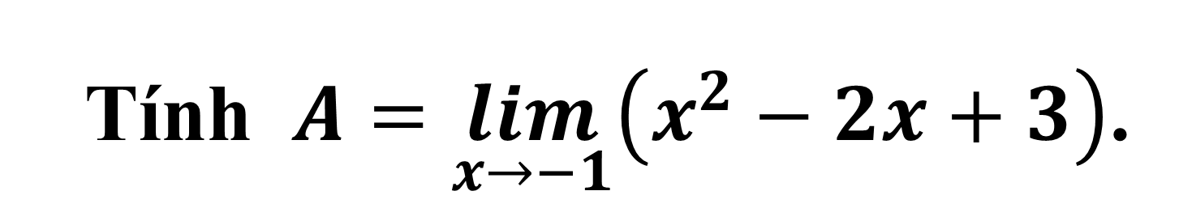
LỚP 11
GIẢI TÍCH
BÀI 2
Chương IV
GIỚI HẠN CỦA HÀM SỐ
I
GIỚI HẠN HỮU HẠN CỦA HÀM SỐ TẠI MỘT ĐIỂM
2
Định lý về giới hạn hữu hạn
Ví dụ 1.
Tính $A=\lim_{x→−1}\left(x^{2}−2x+3\right)$.
Lời giải
$$\lim_{x→−1}\left(x^{2}−2x+3\right)={\left(−1\right)}^{2}−2\left(−1\right)+3=6.$$
Notes:
Note: hiệu ứng xuất hiện…

Slide 7

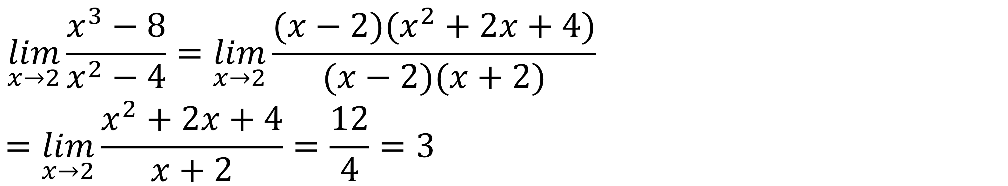
LỚP 11
GIẢI TÍCH
BÀI 2
Chương IV
GIỚI HẠN CỦA HÀM SỐ
I
GIỚI HẠN HỮU HẠN CỦA HÀM SỐ TẠI MỘT ĐIỂM
2
Định lý về giới hạn hữu hạn
Ví dụ 2.
Tính $\lim_{x→2}\frac{x^{3}−8}{x^{2}−4}$.
Lời giải
$$\lim_{x→2}\frac{x^{3}−8}{x^{2}−4}=\lim_{x→2}\frac{(x−2)(x^{2}+2x+4)}{(x−2)(x+2)}$$
$$=\lim_{x→2}\frac{x^{2}+2x+4}{x+2}=\frac{12}{4}=3$$
Notes:
Note: hiệu ứng xuất hiện…

Slide 8
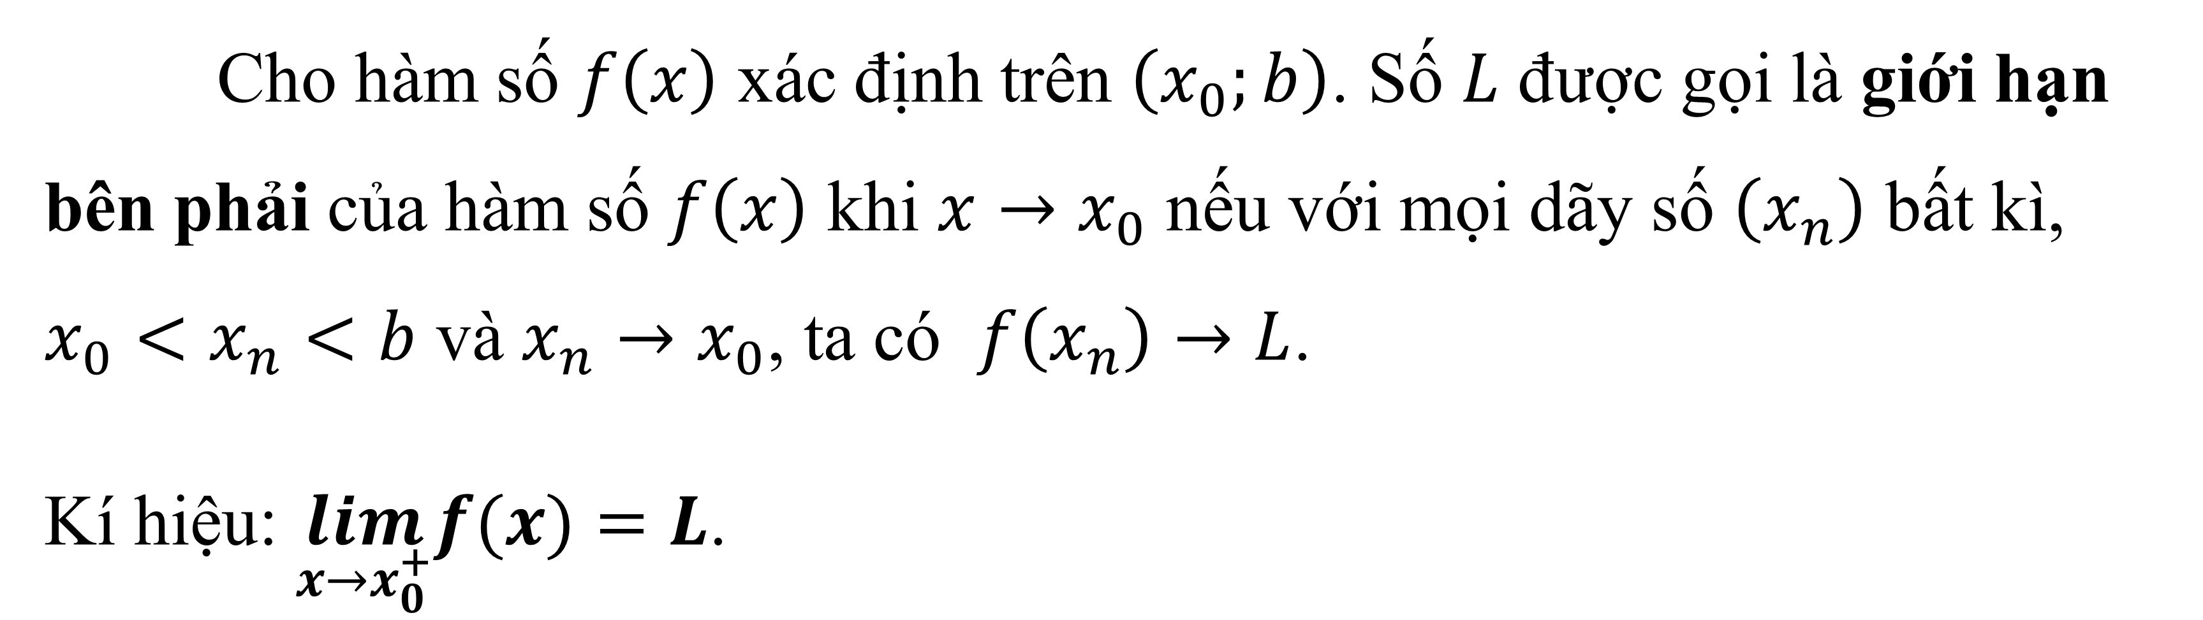
LỚP 11
GIẢI TÍCH
BÀI 2
Chương IV
GIỚI HẠN CỦA HÀM SỐ
I
GIỚI HẠN HỮU HẠN CỦA HÀM SỐ TẠI MỘT ĐIỂM
3
Giới hạn một bên
Định nghĩa
Cho hàm số $f\left(x\right)$ xác định trên $\left(x_{0};b\right)$. Số $L$ được gọi là giới hạn bên phải của hàm số $f\left(x\right)$ khi $x→x_{0}$ nếu với mọi dãy số $\left(x_{n}\right)$ bất kì, $x_{0}<x_{n}<b$ và $x_{n}→x_{0}$, ta có $f\left(x_{n}\right)→L$.
Kí hiệu: $\lim_{x→x_{0}^{+}}f(x)=L$.
Notes:
Note: hiệu ứng xuất hiện…

Slide 9
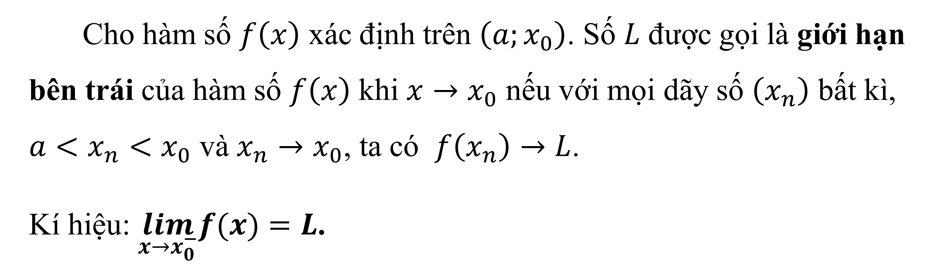
LỚP 11
GIẢI TÍCH
BÀI 2
Chương IV
GIỚI HẠN CỦA HÀM SỐ
I
GIỚI HẠN HỮU HẠN CỦA HÀM SỐ TẠI MỘT ĐIỂM
3
Giới hạn một bên
Định nghĩa
Cho hàm số $f\left(x\right)$ xác định trên $\left(a;x_{0}\right)$. Số $L$ được gọi là giới hạn bên trái của hàm số $f\left(x\right)$ khi $x→x_{0}$ nếu với mọi dãy số $\left(x_{n}\right)$ bất kì, $a<x_{n}<x_{0}$ và $x_{n}→x_{0}$, ta có $f\left(x_{n}\right)→L$.
Kí hiệu: $\lim_{x→x_{0}^{−}}f(x)=L$.
Notes:
Note: hiệu ứng xuất hiện…

Slide 10
LỚP 11
GIẢI TÍCH
BÀI 2
Chương IV
GIỚI HẠN CỦA HÀM SỐ
I
GIỚI HẠN HỮU HẠN CỦA HÀM SỐ TẠI MỘT ĐIỂM
3
Giới hạn một bên
Định lý
$\lim_{x→x_{0}}f(x)=L$ khi và chỉ khi$\lim_{x→{x_{0}}^{−}}f(x)=\lim_{x→{x_{0}}^{+}}f(x)=L$.
Notes:
Note: hiệu ứng xuất hiện…

Slide 11
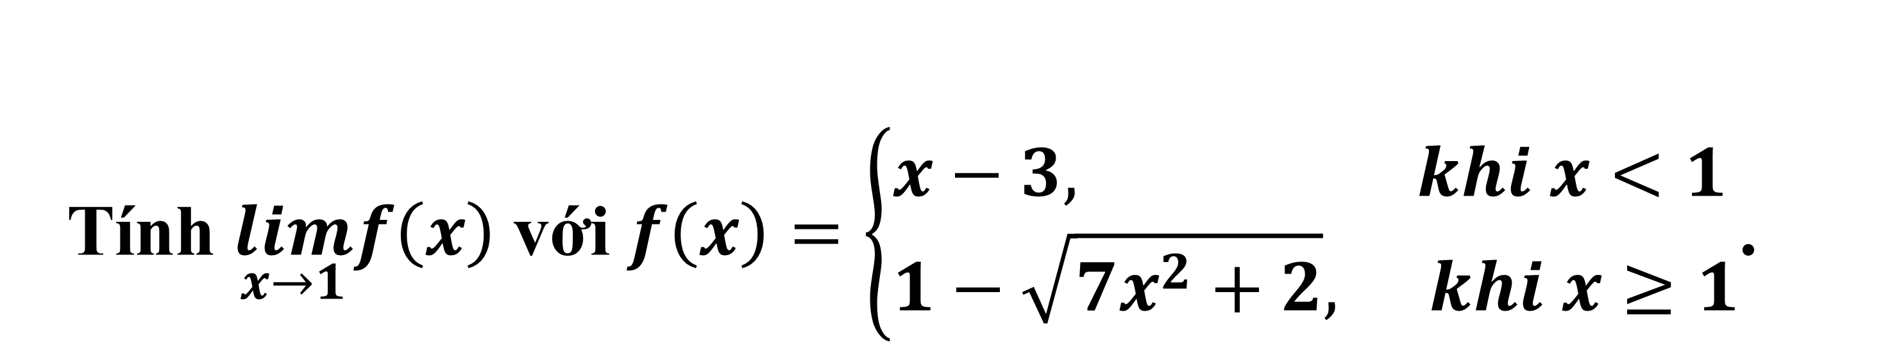
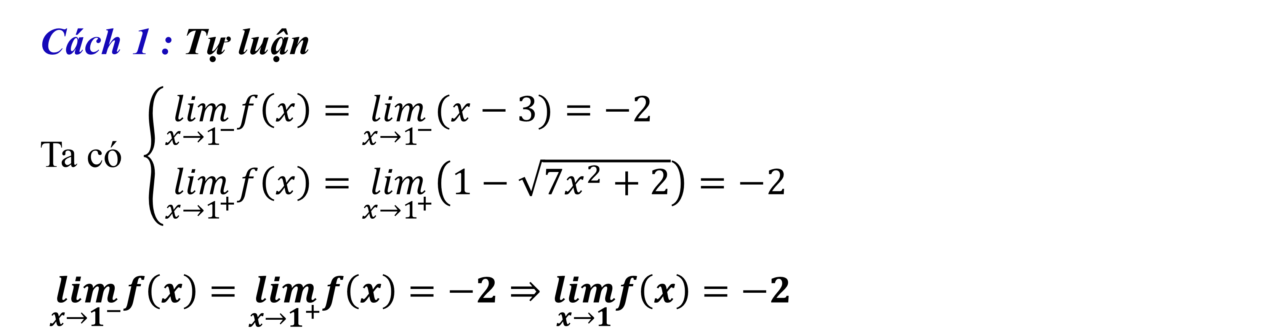
LỚP 11
GIẢI TÍCH
BÀI 2
Chương IV
GIỚI HẠN CỦA HÀM SỐ
I
GIỚI HẠN HỮU HẠN CỦA HÀM SỐ TẠI MỘT ĐIỂM
3
Giới hạn một bên
Ví dụ 1.
Tính $\lim_{x→1}f\left(x\right)$ với $f\left(x\right)=\left\{\begin{aligned}&x−3, khi x<1 \\ &1−\sqrt{7x^{2}+2}, khi x≥1\end{aligned}\right.$.
Lời giải
Cách 1 : Tự luận
Ta có $\left\{\begin{aligned}&\lim_{x→1^{−}}f\left(x\right)=\lim_{x→1^{−}}(x−3)=−2 \\ &\lim_{x→1^{+}}f\left(x\right)=\lim_{x→1^{+}}\left(1−\sqrt{7x^{2}+2}\right)=−2\end{aligned}\right.$
$\lim_{x→1^{−}}f\left(x\right)=\lim_{x→1^{+}}f\left(x\right)=−2⇒\lim_{x→1}f\left(x\right)=−2$
Notes:
Note: hiệu ứng xuất hiện…

Slide 12
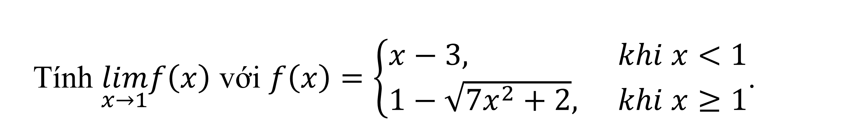
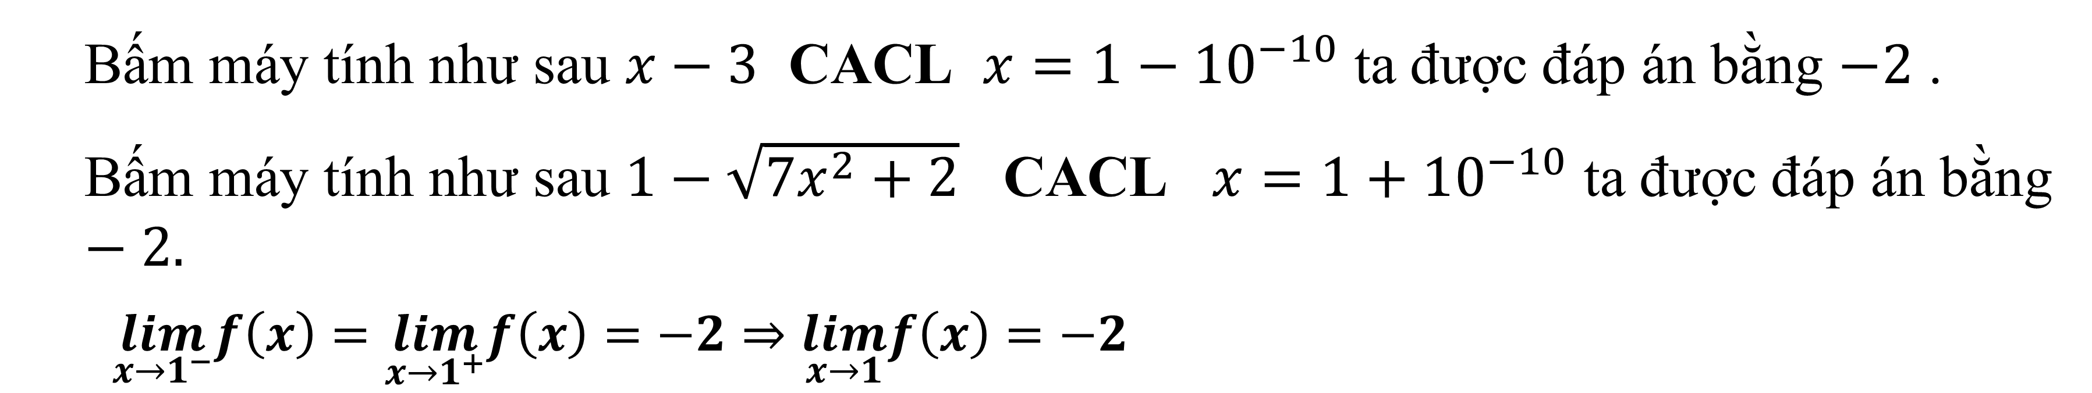
LỚP 11
GIẢI TÍCH
BÀI 2
Chương IV
GIỚI HẠN CỦA HÀM SỐ
I
GIỚI HẠN HỮU HẠN CỦA HÀM SỐ TẠI MỘT ĐIỂM
3
Giới hạn một bên
Ví dụ 1.
Tính $\lim_{x→1}f\left(x\right)$ với $f\left(x\right)=\left\{\begin{aligned}&x−3, khi x<1 \\ &1−\sqrt{7x^{2}+2}, khi x≥1\end{aligned}\right.$.
Lời giải
Cách 2: Sử dụng máy tính
Bấm máy tính như sau $x−3$ CACL $x=1−10^{−10}$ ta được đáp án bằng $−2$ .
Bấm máy tính như sau $1−\sqrt{7x^{2}+2}$ CACL $x=1+10^{−10}$ ta được đáp án bằng $−2.$
$\lim_{x→1^{−}}f\left(x\right)=\lim_{x→1^{+}}f\left(x\right)=−2⇒\lim_{x→1}f\left(x\right)=−2$
Notes:
Note: hiệu ứng xuất hiện…

Slide 13
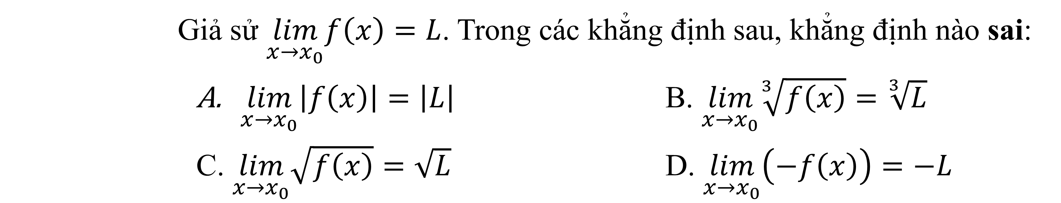
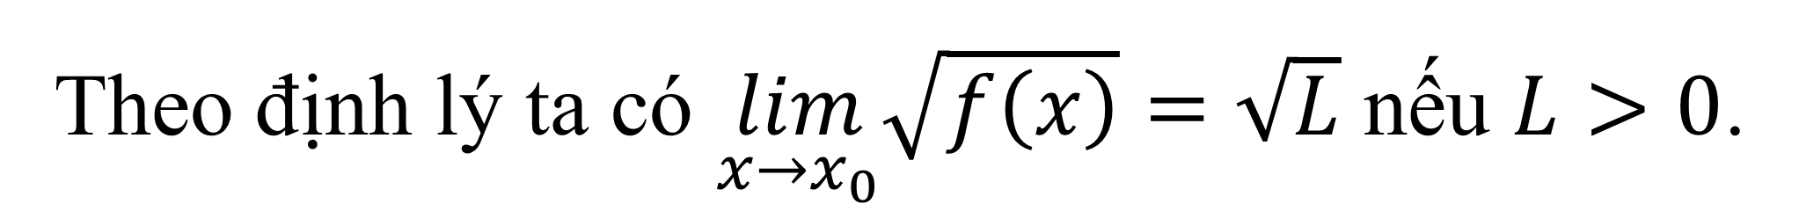
LỚP 11
GIẢI TÍCH
BÀI 2
Chương IV
GIỚI HẠN CỦA HÀM SỐ
CỦNG CỐ
1
Câu hỏi lý thuyết
Câu 1
Giả sử $\lim_{x→x_{0}}f\left(x\right)=L$. Trong các khẳng định sau, khẳng định nào sai:
      $\lim_{x→x_{0}}\left|f\left(x\right)\right|=\left|L\right|$ B. $\lim_{x→x_{0}}\sqrt[3]{f\left(x\right)}=\sqrt[3]{L}$
C. $\lim_{x→x_{0}}\sqrt{f\left(x\right)}=\sqrt{L}$ D. $\lim_{x→x_{0}}\left(−f\left(x\right)\right)=−L$
Lời giải
Theo định lý ta có $\lim_{x→x_{0}}\sqrt{f\left(x\right)}=\sqrt{L}$ nếu $L>0$.
Notes:
Note: hiệu ứng xuất hiện…

Slide 14
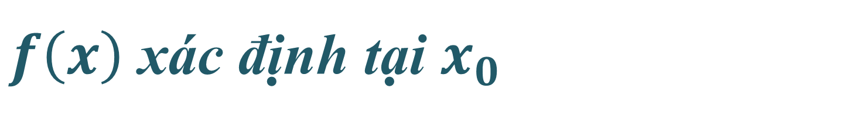
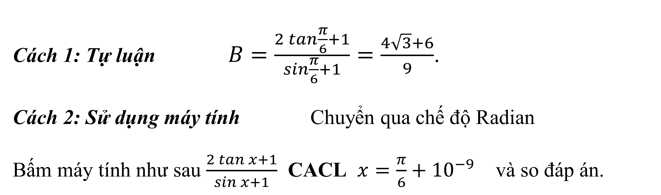
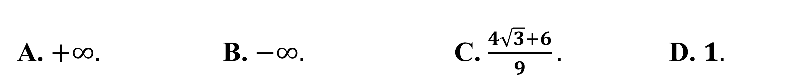
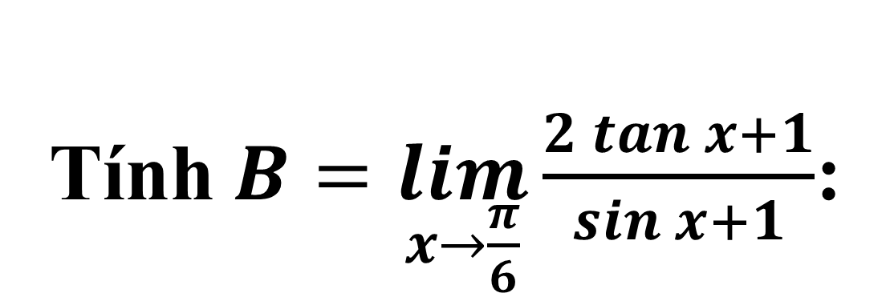
LỚP 11
GIẢI TÍCH
BÀI 2
Chương IV
GIỚI HẠN CỦA HÀM SỐ
CỦNG CỐ
2
$f\left(x\right)$ xác định tại $x_{0}$
Câu 2
Tính$B=\lim_{x→\frac{π}{6}}\frac{2\tan{x}+1}{\sin{x}+1}$:
A. $+∞.$ B. $−∞.$ C. $\frac{4\sqrt{3}+6}{9}.$ D. $1.$
Lời giải
Cách 1: Tự luận$B=\frac{2\tan{\frac{π}{6}}+1}{\sin{\frac{π}{6}}+1}=\frac{4\sqrt{3}+6}{9}$.
Cách 2: Sử dụng máy tính Chuyển qua chế độ Radian
Bấm máy tính như sau $\frac{2\tan{x}+1}{\sin{x}+1}$ CACL $x=\frac{π}{6}+10^{−9}$ và so đáp án.
Notes:
Note: hiệu ứng xuất hiện…

Slide 15
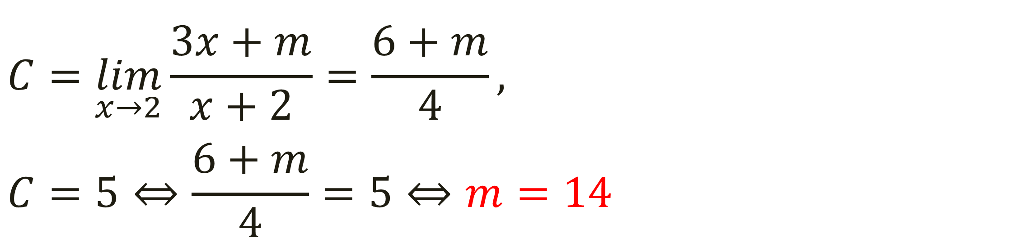
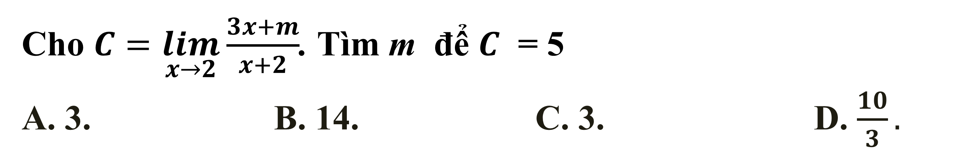
LỚP 11
GIẢI TÍCH
BÀI 2
Chương IV
GIỚI HẠN CỦA HÀM SỐ
CỦNG CỐ
2
$f\left(x\right)$ xác định tại $x_{0}$
Câu 3
Cho $C=\lim_{x→2}\frac{3x+m}{x+2}$. Tìm m để $C$ = 5
A. 3. B. 14. C. 3. D. $\frac{10}{3}.$
Lời giải
$$C=\lim_{x→2}\frac{3x+m}{x+2}=\frac{6+m}{4},$$
$$C=5⇔\frac{6+m}{4}=5⇔m=14$$
Notes:
Note: hiệu ứng xuất hiện…

Slide 16

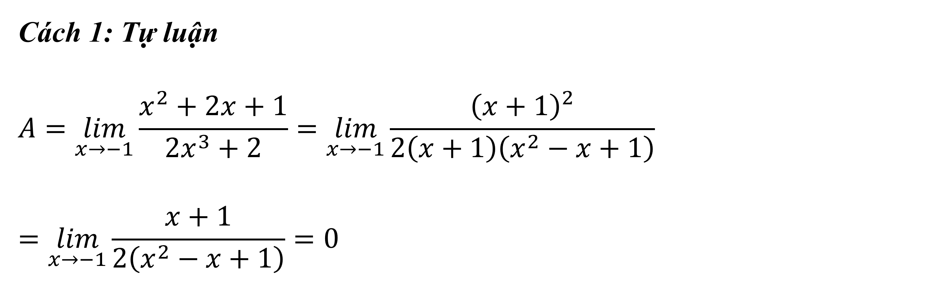
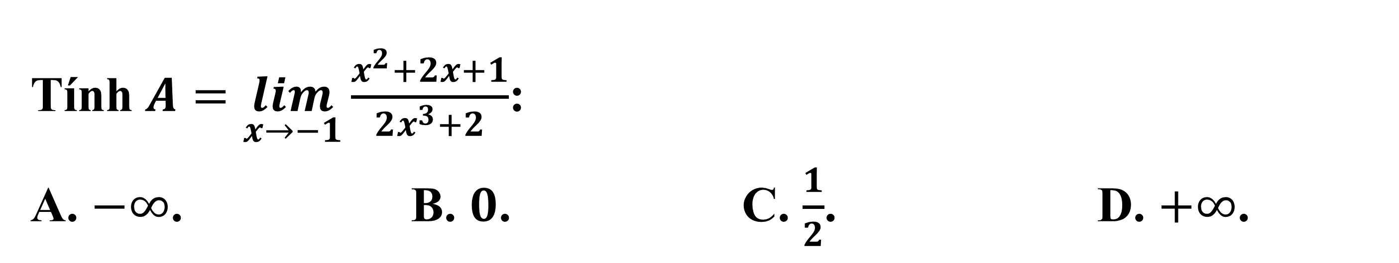
LỚP 11
GIẢI TÍCH
BÀI 2
Chương IV
GIỚI HẠN CỦA HÀM SỐ
CỦNG CỐ
3
Phân thức hữu tỷ $\frac{0}{0}$
Câu 4
Tính $A=\lim_{x→−1}\frac{x^{2}+2x+1}{2x^{3}+2}$:
A. $−∞$. B. $0$. C. $\frac{1}{2}$. D. $+∞$.
Lời giải
Cách 1: Tự luận
$$A=\lim_{x→−1}\frac{x^{2}+2x+1}{2x^{3}+2}=\lim_{x→−1}\frac{{\left(x+1\right)}^{2}}{2\left(x+1\right)\left(x^{2}−x+1\right)}$$
$$=\lim_{x→−1}\frac{x+1}{2\left(x^{2}−x+1\right)}=0$$
Notes:
Note: hiệu ứng xuất hiện…

Slide 17

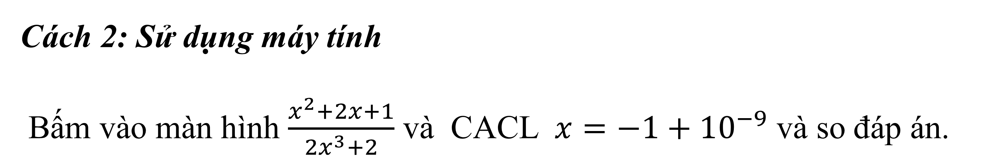
LỚP 11
GIẢI TÍCH
BÀI 2
Chương IV
GIỚI HẠN CỦA HÀM SỐ
CỦNG CỐ
3
Phân thức hữu tỷ $\frac{0}{0}$
Câu 4
Tính $A=\lim_{x→−1}\frac{x^{2}+2x+1}{2x^{3}+2}$:
A. $−∞$. B. $0$. C. $\frac{1}{2}$. D. $+∞$.
Lời giải
Cách 2: Sử dụng máy tính
Bấm vào màn hình $\frac{x^{2}+2x+1}{2x^{3}+2}$ và CACL $x=−1+10^{−9}$ và so đáp án.
Notes:
Note: hiệu ứng xuất hiện…

Slide 18

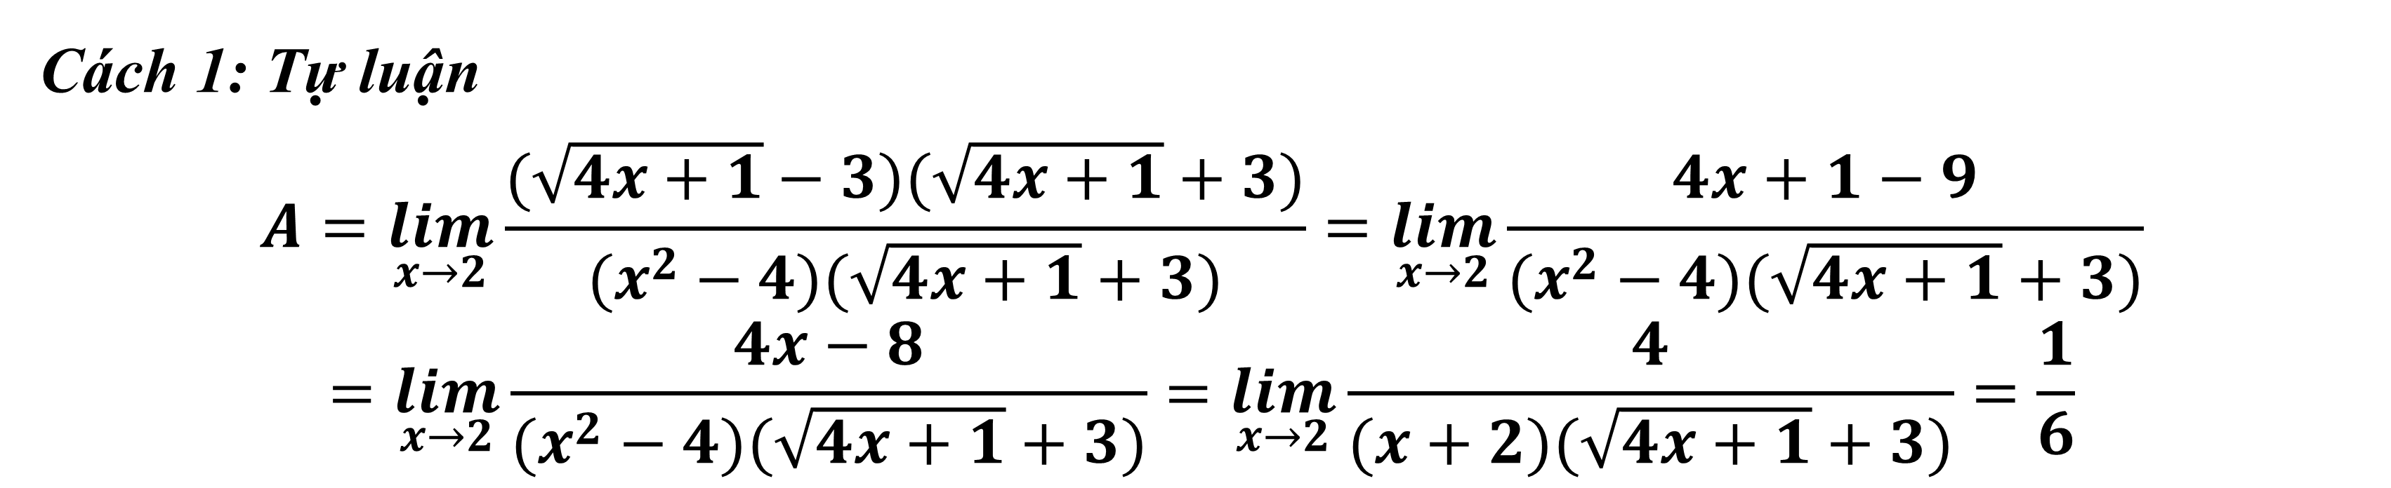
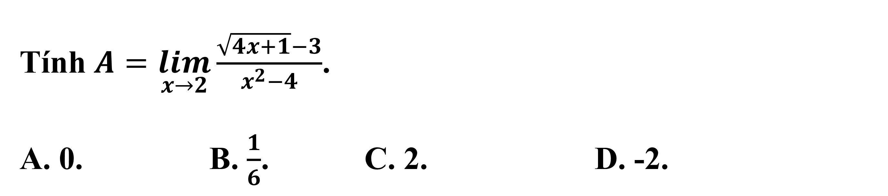
LỚP 11
GIẢI TÍCH
BÀI 2
Chương IV
GIỚI HẠN CỦA HÀM SỐ
CỦNG CỐ
4
$${\frac{0}{0} \text{ch}\text{ứ}\text{a} \text{c}\text{ă}\text{n}}_{}$$
Câu 5
Tính $A=\lim_{x→2}\frac{\sqrt{4x+1}−3}{x^{2}−4}$.
A. 0. B. $\frac{1}{6}$. C. 2. D. -2.
Lời giải
Cách 1: Tự luận
$$A=\lim_{x→2}\frac{(\sqrt{4x+1}−3)(\sqrt{4x+1}+3)}{(x^{2}−4)(\sqrt{4x+1}+3)}=\lim_{x→2}\frac{4x+1−9}{(x^{2}−4)(\sqrt{4x+1}+3)}$$
$$=\lim_{x→2}\frac{4x−8}{(x^{2}−4)(\sqrt{4x+1}+3)}=\lim_{x→2}\frac{4}{(x+2)(\sqrt{4x+1}+3)}=\frac{1}{6}$$
Notes:
Note: hiệu ứng xuất hiện…

Slide 19
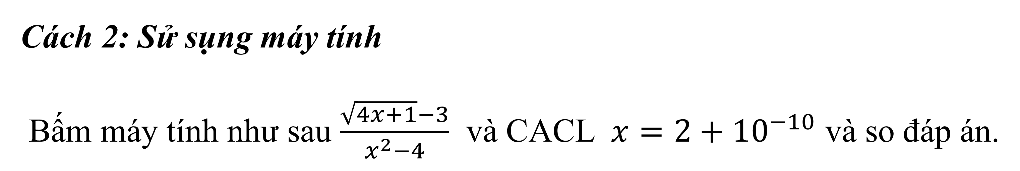
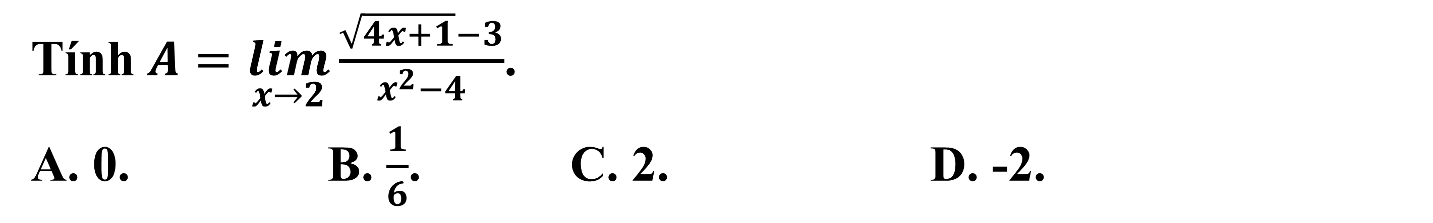
LỚP 11
GIẢI TÍCH
BÀI 2
Chương IV
GIỚI HẠN CỦA HÀM SỐ
CỦNG CỐ
4
$${\frac{0}{0} \text{ch}\text{ứ}\text{a} \text{c}\text{ă}\text{n}}_{}$$
Câu 5
Tính $A=\lim_{x→2}\frac{\sqrt{4x+1}−3}{x^{2}−4}$.
A. 0. B. $\frac{1}{6}$. C. 2. D. -2.
Lời giải
Cách 2: Sử sụng máy tính
Bấm máy tính như sau $\frac{\sqrt{4x+1}−3}{x^{2}−4}$ và CACL $x=2+10^{−10}$ và so đáp án.
Notes:
Note: hiệu ứng xuất hiện…

Slide 20
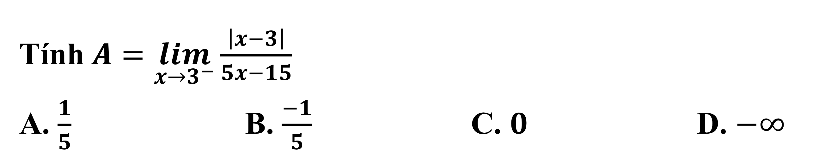
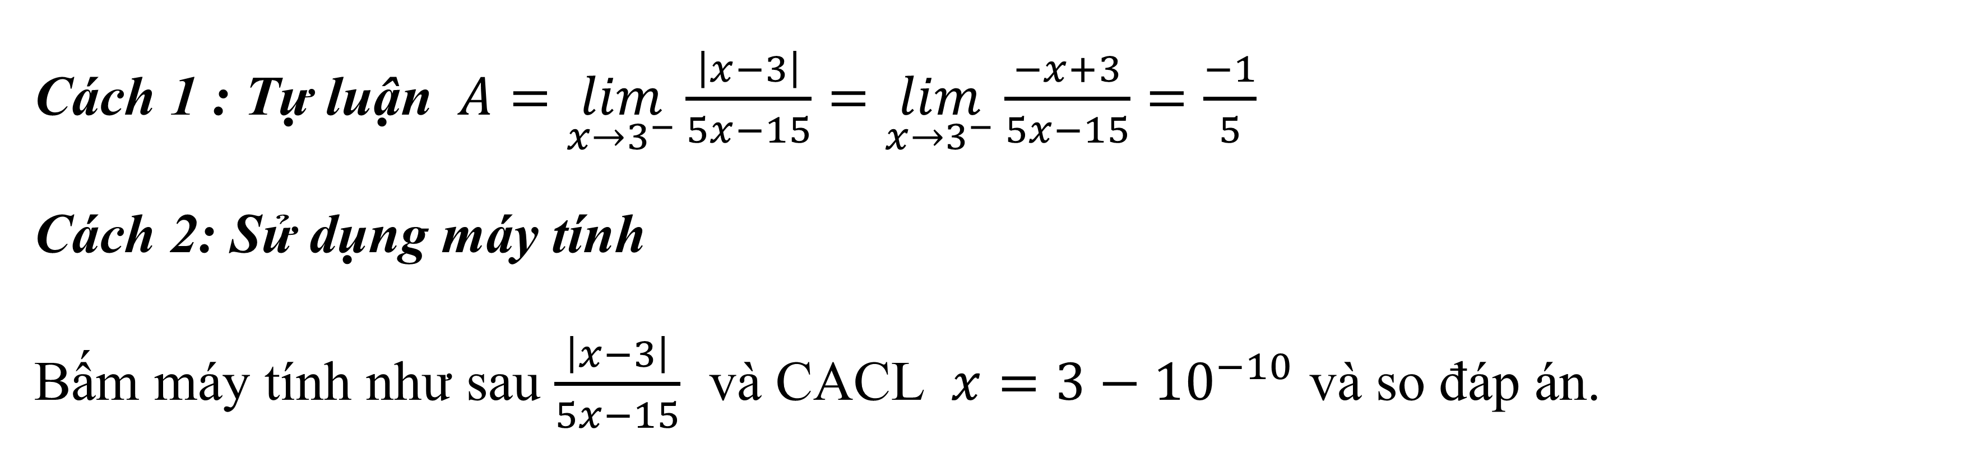
LỚP 11
GIẢI TÍCH
BÀI 2
Chương IV
GIỚI HẠN CỦA HÀM SỐ
CỦNG CỐ
5
Giới hạn một bên
Câu 6
Tính$A=\lim_{x→3^{−}}\frac{\left|x−3\right|}{5x−15}$
A. $\frac{1}{5}$ B. $\frac{−1}{5}$ C. $0$ D. $−∞$
Lời giải
Cách 1 : Tự luận$A=\lim_{x→3^{−}}\frac{\left|x−3\right|}{5x−15}=\lim_{x→3^{−}}\frac{−x+3}{5x−15}=\frac{−1}{5}$
Cách 2: Sử dụng máy tính
Bấm máy tính như sau $\frac{\left|x−3\right|}{5x−15}$ và CACL $x=3−10^{−10}$ và so đáp án.
Notes:
Note: hiệu ứng xuất hiện…

Slide 21
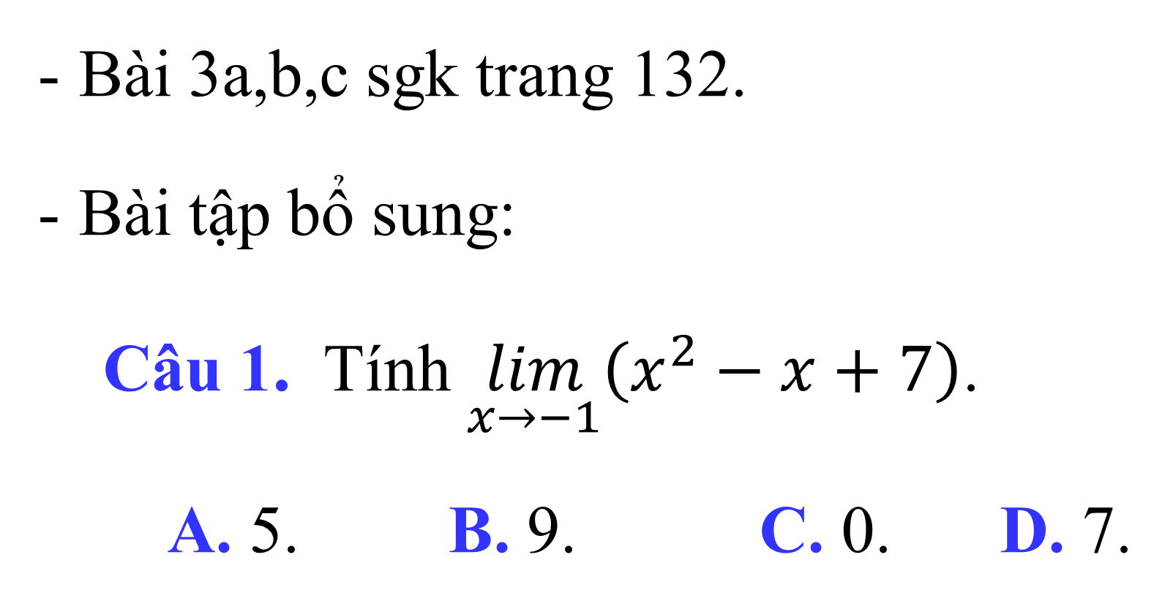
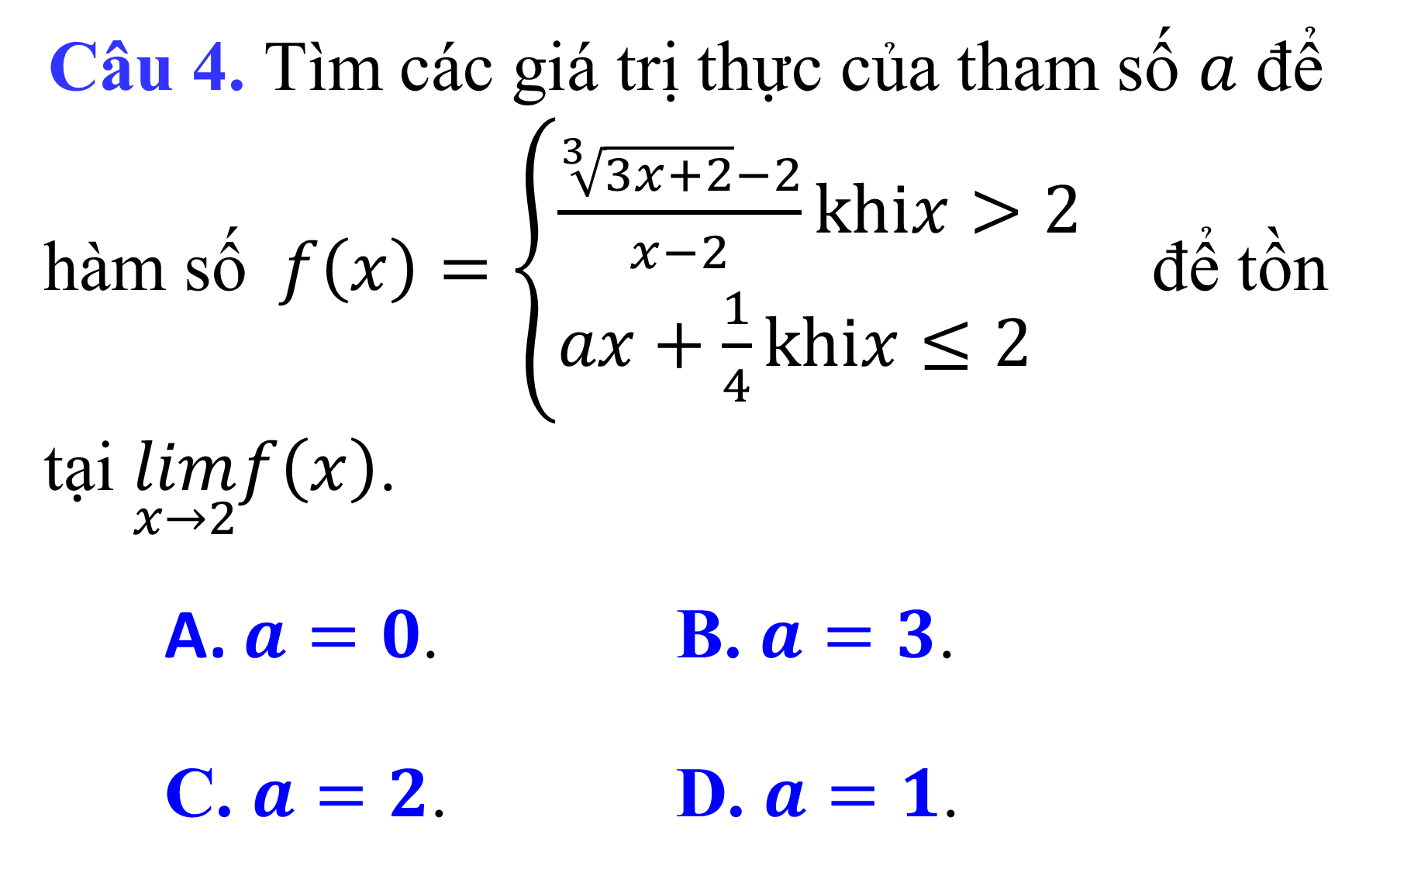
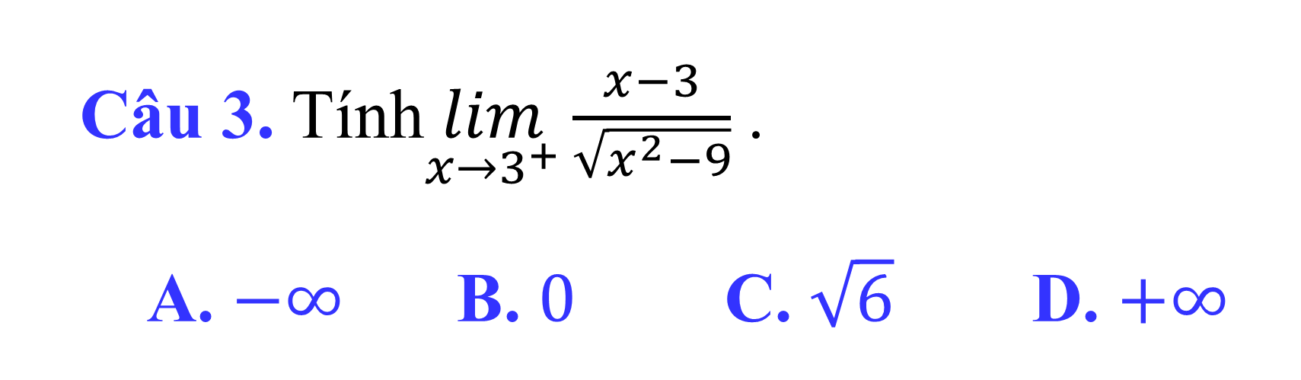
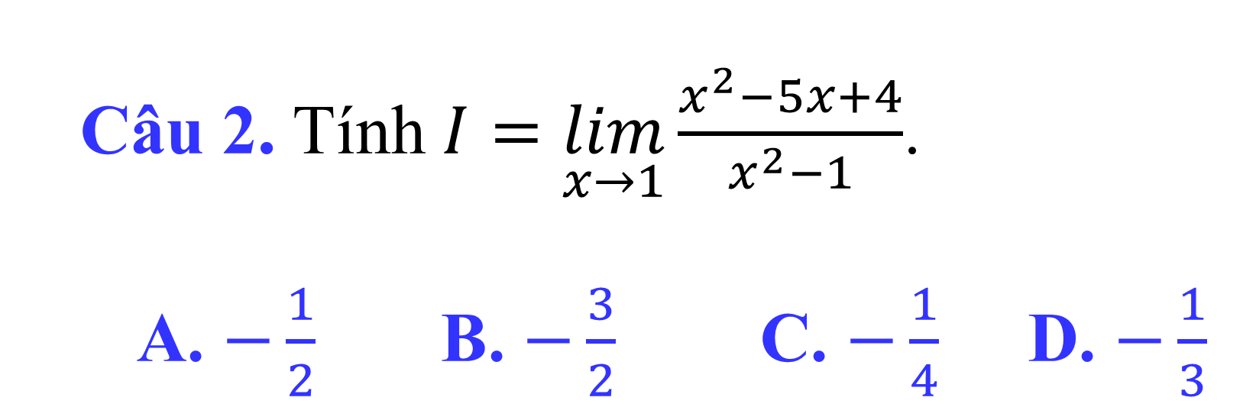
LỚP 11
GIẢI TÍCH
BÀI 2
Chương IV
GIỚI HẠN CỦA HÀM SỐ
BÀI TẬP VỀ NHÀ
Bài 3a,b,c sgk trang 132.
Bài tập bổ sung:
Câu 1. Tính $\lim_{x→−1}\left(x^{2}−x+7\right)$.
A. 5. B. 9. C. 0. D. 7.
Câu 4. Tìm các giá trị thực của tham số $a$ để hàm số$f\left(x\right)=\left\{\begin{aligned}&\frac{\sqrt[3]{3x+2}−2}{x−2}\text{khi}x>2 \\ &ax+\frac{1}{4}\text{khi}x≤2\end{aligned}\right.$ để tồn tại $\lim_{x→2}f\left(x\right)$.
A. $a=0$. B. $a=3$.
C. $a=2$. D. $a=1$.
Câu 2. Tính $I=\lim_{x→1}\frac{x^{2}−5x+4}{x^{2}−1}$.
A. $−\frac{1}{2}$ B. $−\frac{3}{2}$ C. $−\frac{1}{4}$ D. $−\frac{1}{3}$
Câu 3. Tính$\lim_{x→3^{+}}\frac{x−3}{\sqrt{x^{2}−9}}$ .
A. $−∞$ B. $0$ C. $\sqrt{6}$ D. $+∞$
Notes:
Note: hiệu ứng xuất hiện…

Slide 22
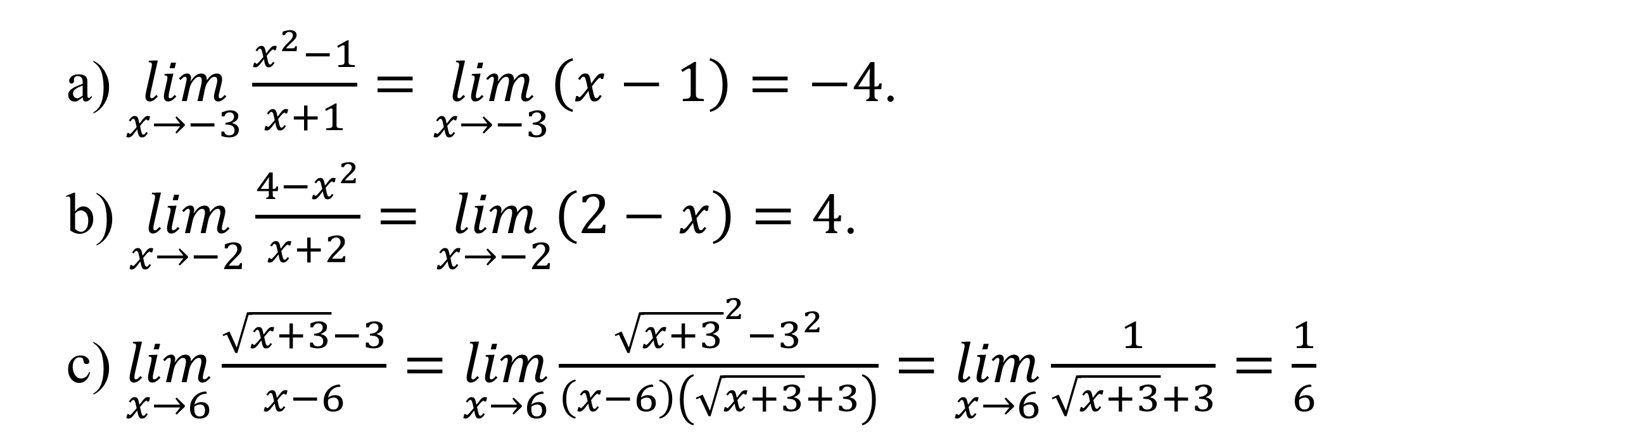
LỚP 11
GIẢI TÍCH
BÀI 2
Chương IV
GIỚI HẠN CỦA HÀM SỐ
HƯỚNG DẪN GIẢI BÀI TẬP VỀ NHÀ
Câu 3(sgk trang 132)
Tính các giới hạn sau:
a) $\lim_{x→−3}\frac{x^{2}−1}{x+1}$ b) $\lim_{x→−2}\frac{4−x^{2}}{x+2}$ c)$\lim_{x→6}\frac{\sqrt{x+3}−3}{x−6}$
Lời giải
a) $\lim_{x→−3}\frac{x^{2}−1}{x+1}=\lim_{x→−3}\left(x−1\right)=−4$.
b) $\lim_{x→−2}\frac{4−x^{2}}{x+2}=\lim_{x→−2}\left(2−x\right)=4$.
c) $\lim_{x→6}\frac{\sqrt{x+3}−3}{x−6}=\lim_{x→6}\frac{{\sqrt{x+3}}^{2}−3^{2}}{\left(x−6\right)\left(\sqrt{x+3}+3\right)}=\lim_{x→6}\frac{1}{\sqrt{x+3}+3}=\frac{1}{6}$
Notes:
Note: hiệu ứng xuất hiện…

Slide 23
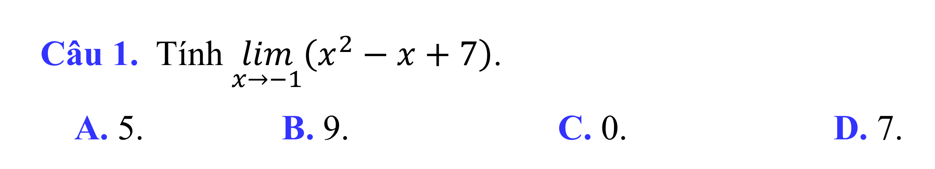
LỚP 11
GIẢI TÍCH
BÀI 2
Chương IV
GIỚI HẠN CỦA HÀM SỐ
HƯỚNG DẪN GIẢI BÀI TẬP VỀ NHÀ
Bài tập bổ sung
Câu 1. Tính $\lim_{x→−1}\left(x^{2}−x+7\right)$.
A. 5. B. 9. C. 0. D. 7.
Lời giải
Ta có $\lim_{x→−1}\left(x^{2}−x+7\right)=\lim_{x→−1}\left({\left(−1\right)}^{2}−\left(−1\right)+7\right)=9.$
Notes:
Note: hiệu ứng xuất hiện…

Slide 24
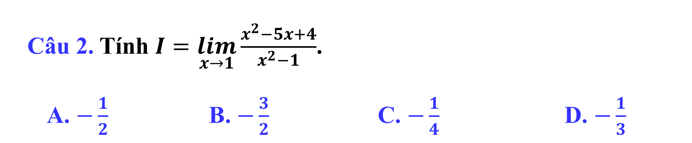
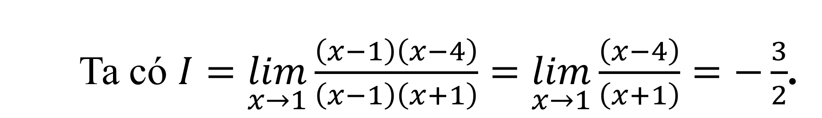
LỚP 11
GIẢI TÍCH
BÀI 2
Chương IV
GIỚI HẠN CỦA HÀM SỐ
HƯỚNG DẪN GIẢI BÀI TẬP VỀ NHÀ
Bài tập bổ sung
Câu 2. Tính $I=\lim_{x→1}\frac{x^{2}−5x+4}{x^{2}−1}$.
A. $−\frac{1}{2}$ B. $−\frac{3}{2}$ C. $−\frac{1}{4}$ D. $−\frac{1}{3}$
Lời giải
Ta có $I=\lim_{x→1}\frac{\left(x−1\right)\left(x−4\right)}{\left(x−1\right)\left(x+1\right)}=\lim_{x→1}\frac{\left(x−4\right)}{\left(x+1\right)}=−\frac{3}{2}$.
Notes:
Note: hiệu ứng xuất hiện…

Slide 25
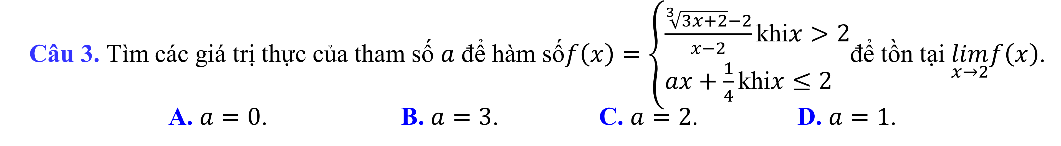
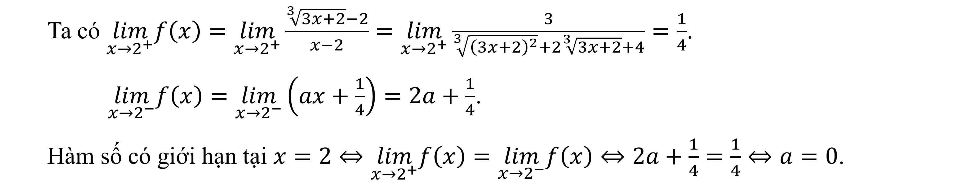
LỚP 11
GIẢI TÍCH
BÀI 2
Chương IV
GIỚI HẠN CỦA HÀM SỐ
HƯỚNG DẪN GIẢI BÀI TẬP VỀ NHÀ
Bài tập bổ sung
Câu 3. Tìm các giá trị thực của tham số $a$ để hàm số$f\left(x\right)=\left\{\begin{aligned}&\frac{\sqrt[3]{3x+2}−2}{x−2}\text{khi}x>2 \\ &ax+\frac{1}{4}\text{khi}x≤2\end{aligned}\right.$để tồn tại $\lim_{x→2}f\left(x\right)$.
A. $a=0$. B. $a=3$. C. $a=2$. D. $a=1$.
Lời giải
Ta có $\lim_{x→2^{+}}f\left(x\right)=\lim_{x→2^{+}}\frac{\sqrt[3]{3x+2}−2}{x−2}=\lim_{x→2^{+}}\frac{3}{\sqrt[3]{{\left(3x+2\right)}^{2}}+2\sqrt[3]{3x+2}+4}=\frac{1}{4}$.
$\lim_{x→2^{−}}f\left(x\right)=\lim_{x→2^{−}}\left(ax+\frac{1}{4}\right)=2a+\frac{1}{4}$.
Hàm số có giới hạn tại $x=2⇔\lim_{x→2^{+}}f\left(x\right)=\lim_{x→2^{−}}f\left(x\right)⇔2a+\frac{1}{4}=\frac{1}{4}⇔a=0$.
Notes:
Note: hiệu ứng xuất hiện…

